Slide 1

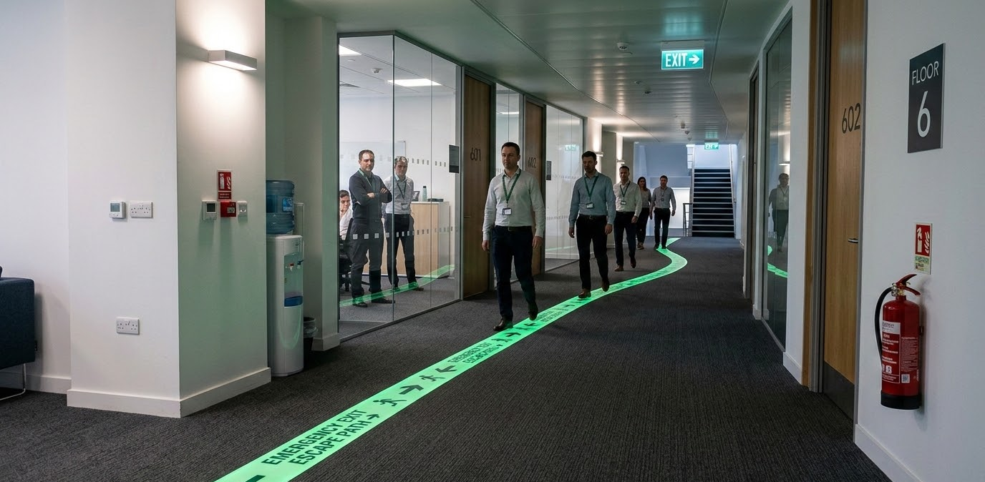






Desain Proyek
Grup Interdisiplin 21
SAFE-EXIT
From Idea to Impact: Developing an Adaptive Fire-Evacuation Path Lighting System
Fido Wahyu C
2306250674
M Arya Wiandra Utomo
2306250674
Kemas Rasyad S
2306223686
Rasendriya Arsanta
2306211345
Satria Pakarti S
2306222304

Slide 2


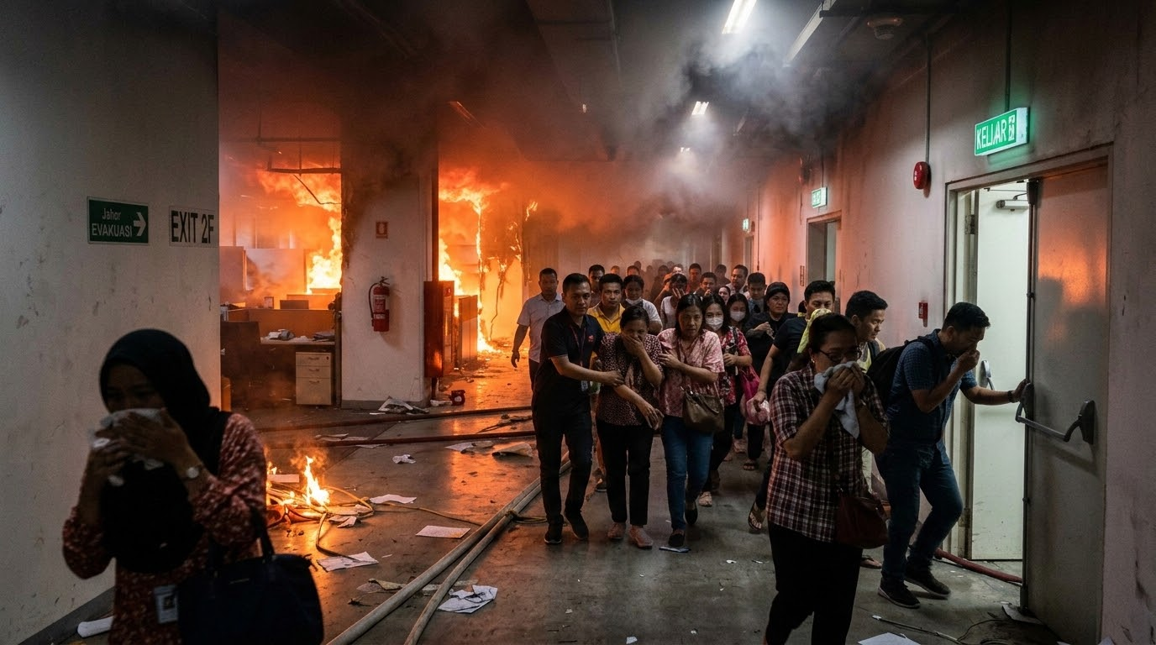
ABSTRAK
Memahami masalah evakuasi dan sistem navigasi adaptif
Problem Statement
PERLU SISTEM KEAMANAN
EFEKTIF, HANDAL, PINTAR
SAFE-EXIT
1
Rambu evakuasi konvensional mudah tertutup asap saat kebakaran.
Apa Itu SAFE-EXIT??
SAFE-EXIT adalah sistem navigasi evakuasi lantai cerdas yang memandu rute aman secara real-time menggunakan LED dan instruksi suara.
2
Sistem evakuasi tidak dapat mengubah jalur ketika rute terblokir.
Tujuan
S
O
L
U
S
I
Kepanikan massal dan visibilitas rendah memperlambat proses penyelamatan.
Navigasi LED adaptif.
3
Sistem evakuasi adaptif berbasis lantai.
Mengurangi risiko korban darurat.
Jalur evakuasi aman real-time.
Deteksi asap dan api.
Korban tidak mengetahui adanya kebakaran dan memperlambat evakuasi.
4
Rute otomatis berbasis Dijkstra.
Metodologi
Luaran
Integrasi hardware dan software.
Implementasi ESP32 dan sensor.
Simulasi evakuasi pada maket.
Pengujian sistem real-time.
Purwarupa SAFE-EXIT skala 1:50.
Sistem evakuasi adaptif real-time.
Navigasi darurat LED dan audio.

Slide 3
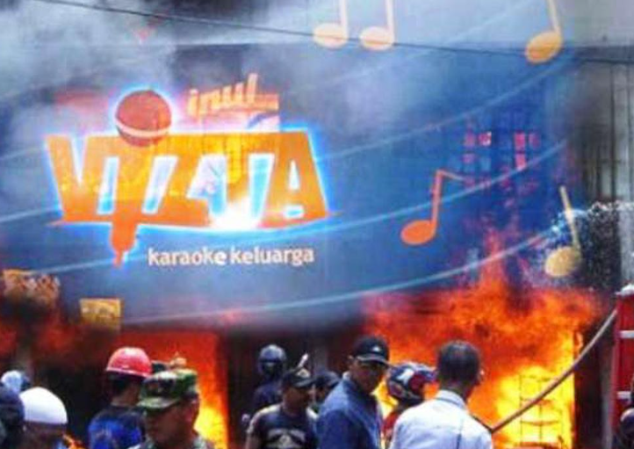
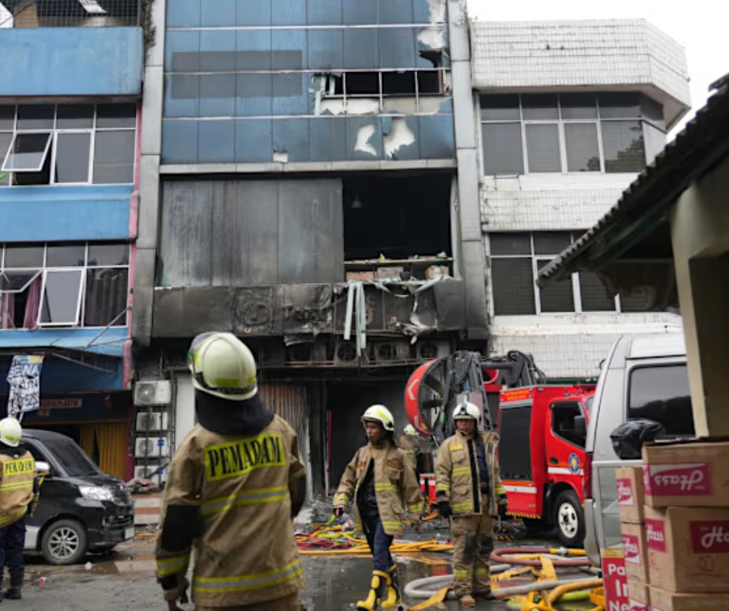
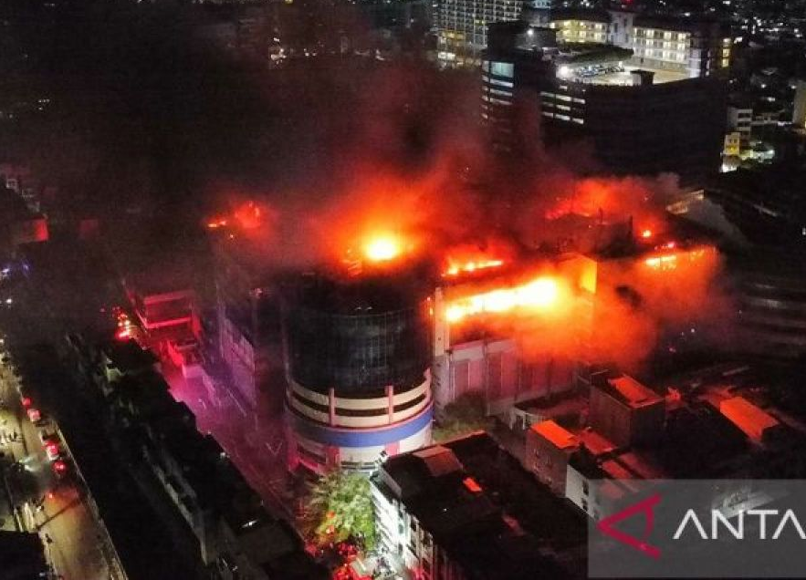
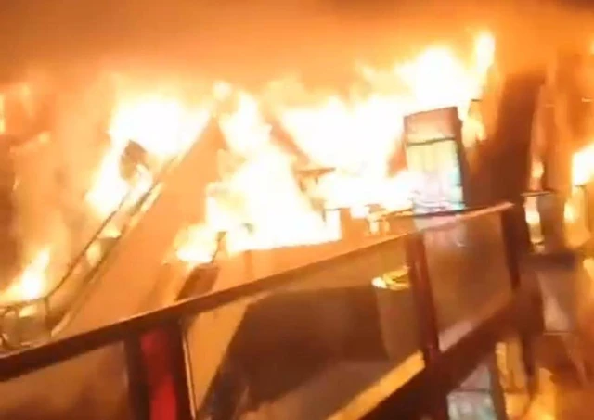

BAB 1
Latar belakang dan signifikasi masalah
Proyek SAFE-EXIT dilatarbelakangi oleh beberapa kasus kebakaran di gedung/mall di jakarta
Gedung Terra Drone (Des,2025)
Glodok Plaza (Jan,2025)
Inul Vizta, Manado (Okt,2015)
Asap pekat, rambu langit-langit tidak terlihat.
korban kesulitan dan tidak tahu arah jalan keluar karena asap tebal
Korban tidak sadar kebakaran, evakuasi telat dan akses terhalang
90%
Keterbatasan Rambu Saat Ini
Angka kematian kebakaran tertutup disebabkan oleh smoke inhalation karena tidak ada sistem panduan evakuasi di area lantai.
Buta Asap: Terpasang di atas dinding, langsung tertutup asap tebal.
1
Tidak Mandiri: Bergantung pada listrik pusat yang rawan mati total.
2
data statistik dari U.S. Fire Administration
Statis & Berbahaya: Tidak bisa berubah arah, berisiko menuntun korban ke titik api.
3
Signifikasi
Masalah
Kurangnya efektivitas rambu evakuasi konvensional dalam kondisi darurat menuntut hadirnya sistem navigasi evakuasi yang adaptif, mandiri, dan real-time untuk meningkatkan keselamatan penghuni gedung.

Slide 4
BAB 1
Rumusan masalah, tujuan, batasan, dan manfaat proyek
Rumusan Masalah
1
Perancangan sistem navigasi lantai adaptif berbasis real-time.
Rambu evakuasi konvensional kurang efektif karena rentan tertutup asap dan bergantung pada listrik pusat. SAFE-EXIT dikembangkan sebagai sistem navigasi evakuasi berbasis lantai yang adaptif, mandiri, dan mampu memandu jalur evakuasi secara real-time.
2
Simulasi kondisi darurat dan pemutusan arus pada maket gedung.
3
Optimasi algoritma pathfinding pada denah Gedung K FTUI.
4
Analisis efektivitas dan efisiensi dibanding rambu konvensional.
5
Evaluasi kelayakan implementasi pada skala gedung nyata.
Tujuan
Batasan
Umum
Khusus
Skala Implementasi: maket berskala 1:50 yang merepresentasikan lantai 1 dan lantai 2 gedung K FTUI.
Sistem navigasi evakuasi berbasis lantai yang adaptif, mandiri, dan efisien untuk mengurangi risiko korban saat kebakaran gedung.
Optimasi Pathfinding
Simulasi Kelistrikan
Mekanisme Simulasi: menggunakan simulasi modul relay, mikrokontroler (ESP 32), dan sirkuit tegangan rendah.
Efisiensi Biaya
Evaluasi Implementasi
MANFAAT
SAFE EXIT
Akademis
Praktis
Teknologis
Kolaborasi Interdisiplin
Evakuasi Adaptif
Inovasi Keselamatan

Slide 5




BAB 2
Relevansi dan Kualitas Pustaka
Masalah Utama
Evaluasi Literatur
Asap mengurangi visibilitas rambu evakuasi
Jin (1997)
Membahas pengaruh asap terhadap evakuasi
Relevan untuk dasar visual guidance system
Sujatmiko et
al. (2014)
Membahas waktu evakuasi gedung
Mendukung urgensi optimasi jalur evakuasi
Jalur evakuasi konvensional bersifat statis.
Existing
Adaptive Systems
Sudah adaptif, namun masih:
  bergantung panel sentral
  kurang optimal pada asap tebal
  tidak floor-based
Sistem harus mampu beradaptasi secara real-time
SAFE-EXIT
menawarkan navigasi evakuasi adaptif berbasis lantai secara mandiri dan real-time
Evakuasi Adaptif
Inovasi Keselamatan

Slide 6
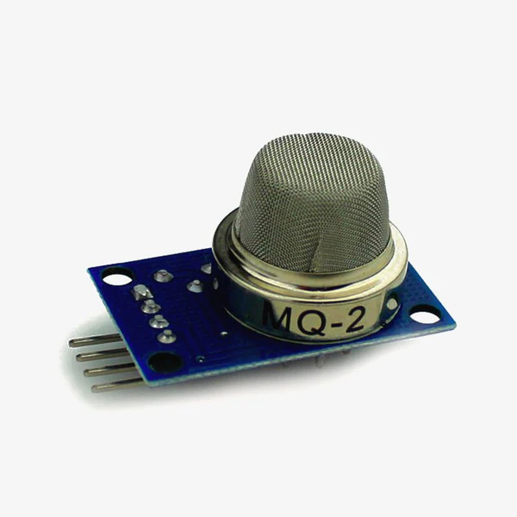
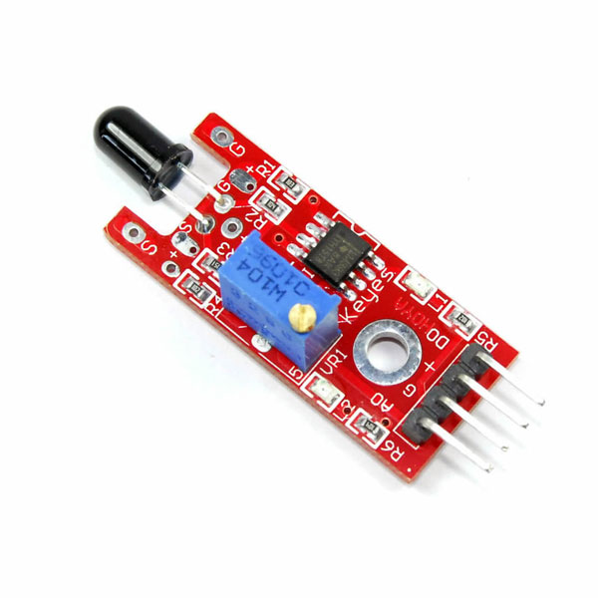

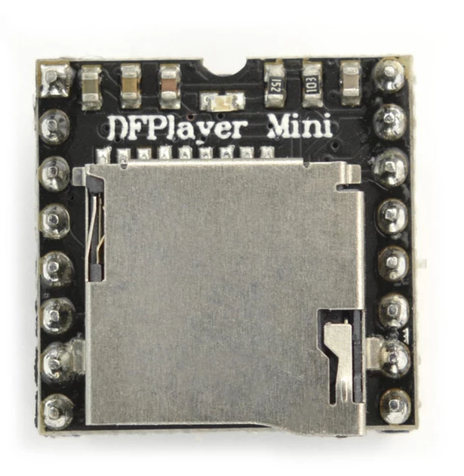
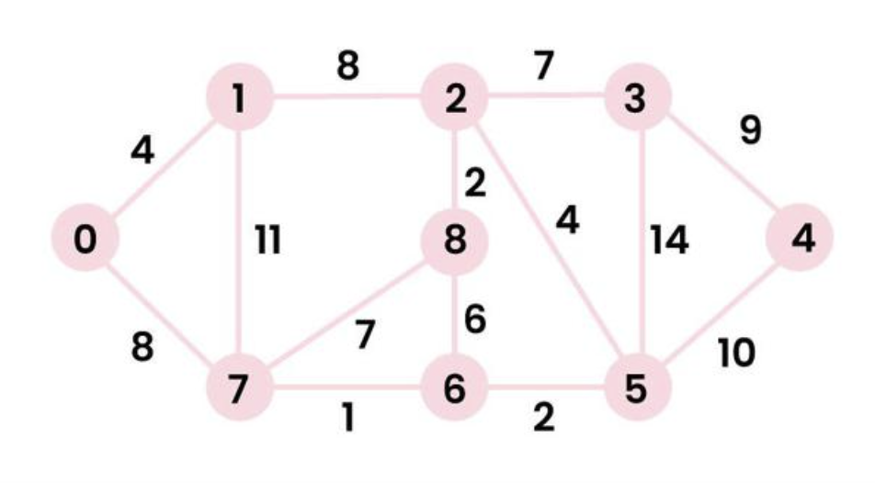
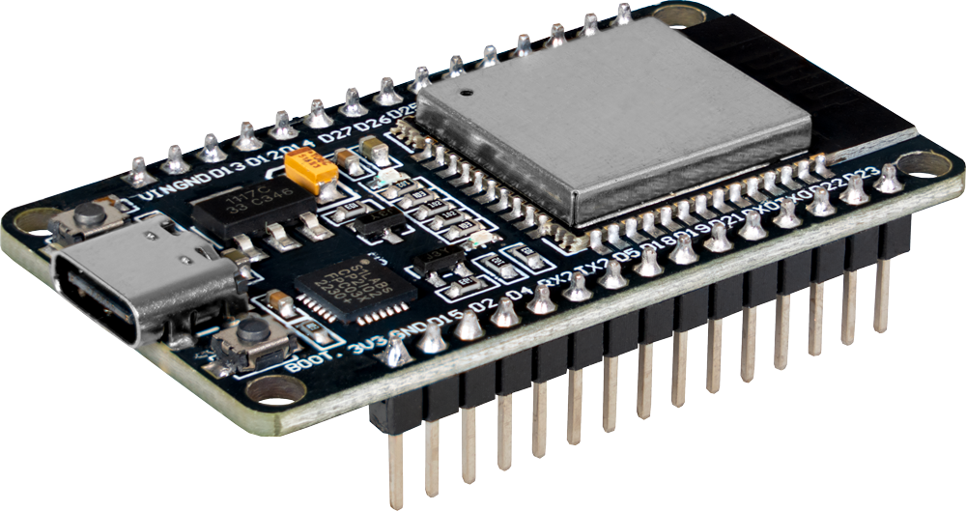

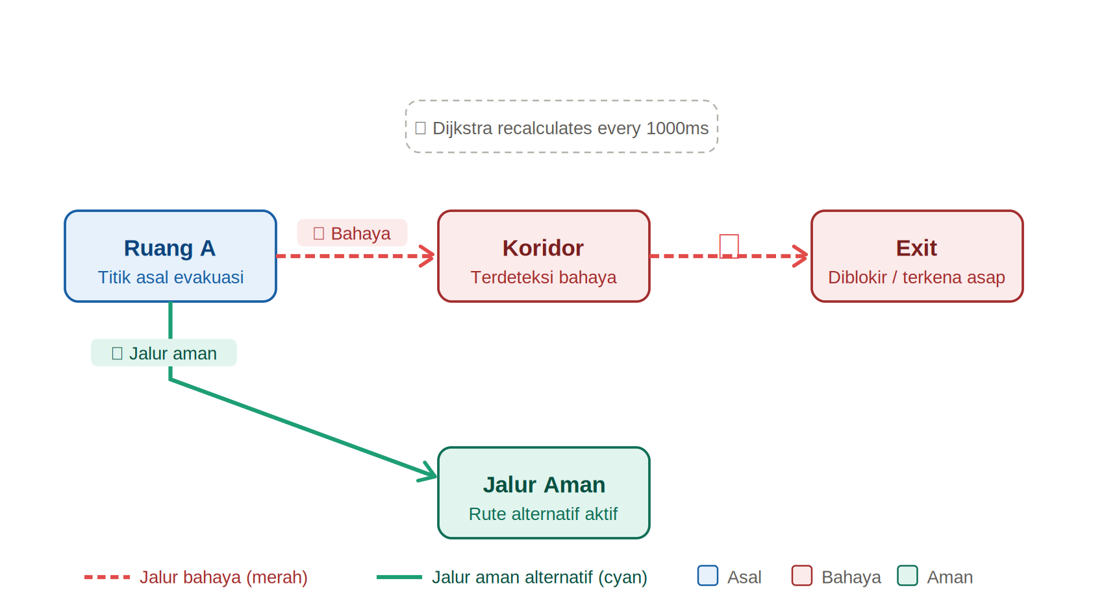
BAB 2
Pemahaman Teori & Konsep
Sensor Layer
Processing Layer
Output Layer
Sensor MQ-2
Sensor Api
ESP32
Algoritma Dijkstra
LED WS2812B
DFPlayer Mini
Deteksi bahaya secara real-time
Perhitungan jalur evakuasi adaptif
Panduan evakuasi visual dan audio
Teori Graph
Menggunakan representasi graf (node dan edge) untuk memodelkan denah gedung.
Diagram Sederhana
Algoritma Dijkstra
Mencari rute terpendek dengan memperbarui bobot jalur secara dinamis saat ada bahaya.
Sistem Embedded
Mikrokontroler ESP32 sebagai pusat kendali sistem yang bekerja mandiri (stand-alone).
Pemrosesan Real-time
Siklus pembacaan sensor dan kalkulasi rute dilakukan setiap 1000 ms (real-time).
Sinkronisasi Audio dan
Visual
Instruksi suara dan arah LED berjalan bersama secara real-time untuk mengurangi kepanikan.

Slide 7
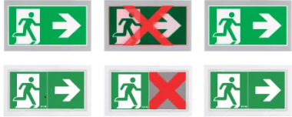
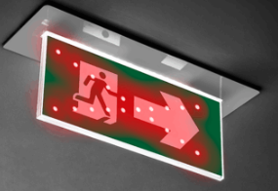

BAB 2
Alternatif Solusi
Sistem | Kekurangan | Solusi SAFE-EXIT
Eaton Adaptive Evacuation System | Rambu dipasang di atas sehingga mudah tertutup asap saat kebakaran | SAFE-EXIT memasang LED di lantai agar tetap terlihat saat korban merangkak menghindari asap
Evaclite Dynamic Exit Signage | Bergantung pada panel alarm sentral dan jaringan gedung | SAFE-EXIT menggunakan mikrokontroler lokal sehingga dapat bekerja mandiri tanpa sistem pusat
Floor Proximity Emergency Path Marking | Jalur evakuasi bersifat statis dan tidak dapat berubah saat jalur terblokir | SAFE-EXIT menggunakan navigasi dinamis berbasis algoritma Dijkstra untuk mencari jalur aman alternatif secara real-time
Eaton Adaptive Evacuation System
Evaclite Dynamic Exit Signage
Floor Proximity Emergency Path Marking

Slide 8
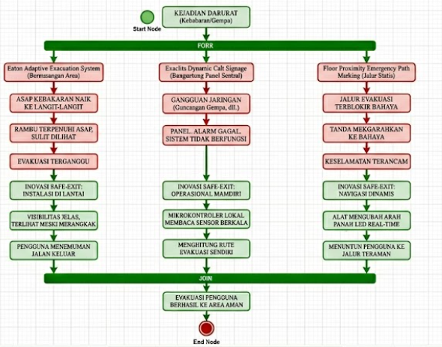
BAB 2
Alternatif Solusi
Diagram Sederhana
Visibilitas Asap: Memindahkan instalasi rambu dari langit-langit ke lantai agar tetap terlihat jelas saat korban merangkak menghindari asap tebal.
1
Kemandirian Sistem: Menggunakan mikrokontroler sehingga dapat beroperasi mandiri dan menghitung rute sendiri, tanpa takut jaringan terputus atau panel sentral rusak akibat gempa.
2
Navigasi Dinamis: Mampu mengubah arah panah secara real-time untuk menuntun korban ke rute alternatif yang aman jika jalur utama terblokir oleh api atau bahaya lainnya.
3

Slide 9
BAB 2
Standard & Realistic Constraint
Standar Target Solusi
Kendala Teknis
Sensor asap dan api harus sensitif namun minim false alarm
Volume audio harus cukup keras dan jelas
LED harus tetap terlihat dalam kondisi asap tebal
Sistem wajib memperbarui rute setiap 1000 ms
Sinkronisasi LED dan audio harus tanpa delay
Jalur data LED rentan rusak jika terlalu panjang
Standar Perancangan Sistem
Kendala Non-Teknis
Tidak menggunakan protoboard atau jumper
Semua komponen disolder permanen pada PCB
Menggunakan resistor 100Ω, 220Ω, 330Ω, dan 1000Ω
Dioda Zener digunakan sebagai penstabil tegangan
Material harus tahan api dan anti licin
Audio dirancang untuk mengurangi kepanikan
Biaya sistem harus lebih ekonomis dibanding solusi komersial

Slide 10
BAB 3
Deskripsi Sistem & Kebutuhan
Deskripsi Sistem
SAFE-EXIT adalah sistem panduan evakuasi cerdas untuk keadaan darurat di dalam gedung. Sistem ini menggabungkan sensor dan mikrokontroler dengan perangkat lunak pencari jalur terpendek. Fungsinya adalah mendeteksi bahaya secara langsung dan menghitung rute keluar yang paling aman. Arah evakuasi kemudian ditampilkan melalui lampu LED strip yang menyala secara berurutan. Hal ini bertujuan untuk mencegah kepanikan, menghindari jalan buntu, dan mengarahkan penghuni menjauh dari sumber bahaya.
Spesifikasi Kebutuhan
Kebutuhan Fungsional
Kebutuhan Non-Fungsional
Spesifikasi Kinerja Awal
Deteksi Bahaya: Sistem secara otomatis mendeteksi awal keadaan darurat menggunakan sensor asap dan sensor api.
Keandalan (Reliability): Stabilitas tinggi dan bebas crash pada operasi real-time dalam kondisi kritis.
Waktu Respons (Response Time): Latensi maksimal 2 detik dari deteksi anomali hingga pemutusan sirkuit dan aktivasi rute evakuasi pada LED strip.
1
1
1
Pemrosesan Rute Evakuasi: Mikrokontroler menjalankan algoritma Dijkstra untuk menghitung rute evakuasi teraman secara dinamis.
2
Kemudahan Pemeliharaan (Maintainability): Desain modular untuk akses cepat dalam troubleshooting dan penggantian komponen.
Kapasitas Daya: Menggunakan catu daya 5V 30A untuk menyuplai beban puncak ESP32 danLED strip secara stabil.
2
2
Visualisasi Panduan: Sistem mengendalikan LED strip agar menyala berurutan sebagai petunjuk arah ke pintu keluar.
3
Keselamatan (Safety): Penggunaan tegangan rendah (5V DC) guna meminimalisasi resiko sengatan listrik dan korsleting.
Akurasi Pathfinding: Akurasi rute 100% dengan Algoritma Dijkstra dalam memblokir area bahaya dan menentukan jalur alternatif terdekat yang aman.
Simulasi Pemicu Darurat: Mikrokontroler otomatis mengirim sinyal pemutus arus saat bahaya terdeteksi sebagai tanda sistem aktif mengambil alih.
3
3
4

Slide 11
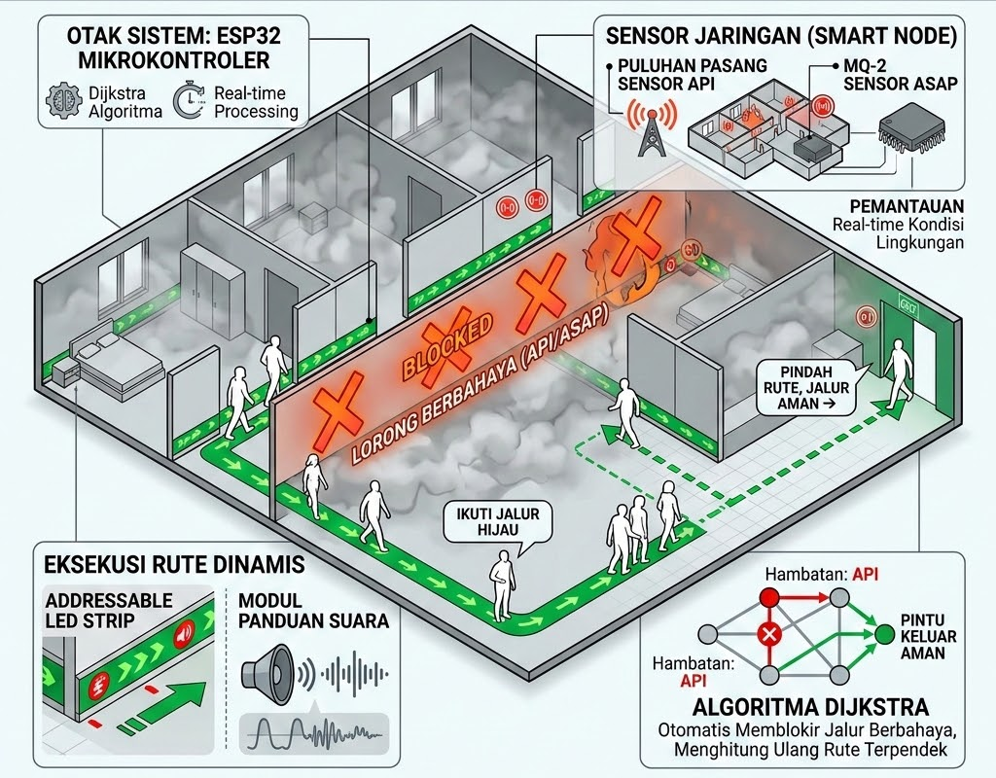
BAB 3
Gambaran Umum SAFE-EXIT

Slide 12
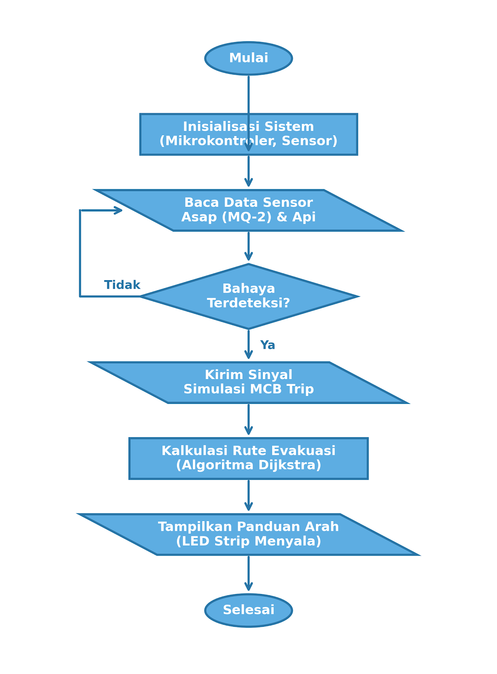
BAB 3
Arsitektur
Arsitektur
Subsistem Input
Subsistem Pemrosesan Pusat
SUB-S
I
STEM
Memantau kondisi secara real-time melalui sensor MQ-2 untuk mendeteksi asap dan sensor api untuk mendeteksi nyala api.
Berfungsi sebagai otak utama untuk memvalidasi data sensor dan menjalankan algoritma Dijkstra untuk menentukan rute evakuasi teraman.
Komponen Utama :
Sensor Asap (MQ-2)
Sensor Api (Flame Sensor)
Komponen Utama :
Mikrokontroler (ESP32/NodeMCU)
Subsistem Output
Subsistem Catu Daya
Mengeksekusi respons keselamatan dengan memutus listrik utama melalui relay dan menyalakan LED strip sebagai petunjuk arah evakuasi.
Menyediakan listrik DC stabil berkapasitas 10A untuk mencegah penurunan tegangan saat mikrokontroler dan LED strip beroperasi penuh.
Komponen Utama :
Modul Relay
LED Strip WS2812B
Komponen Utama :
Subsistem Catu Daya

Slide 13
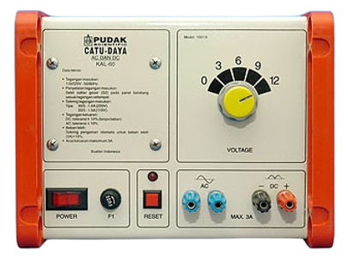
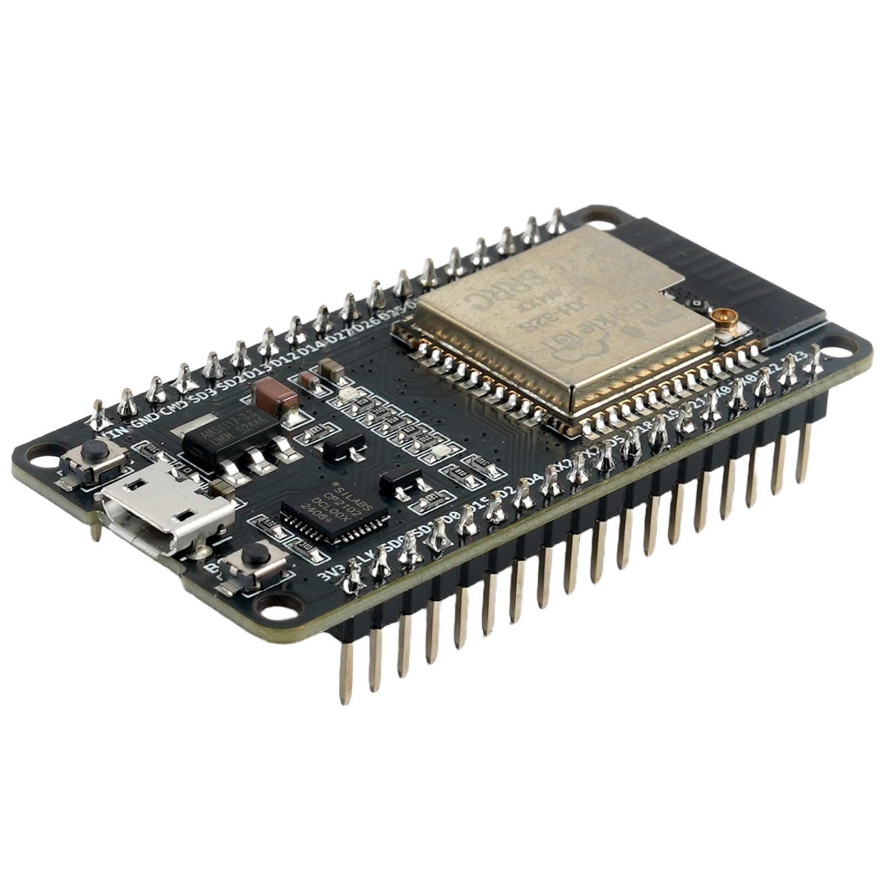
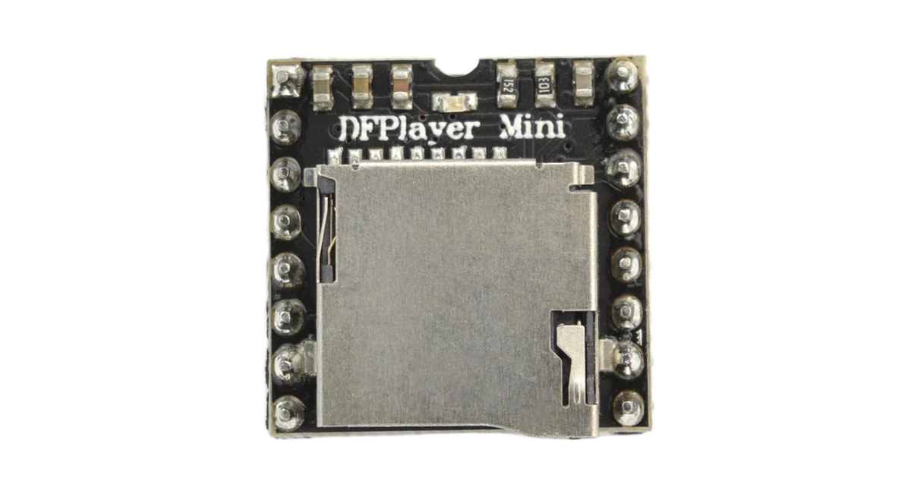
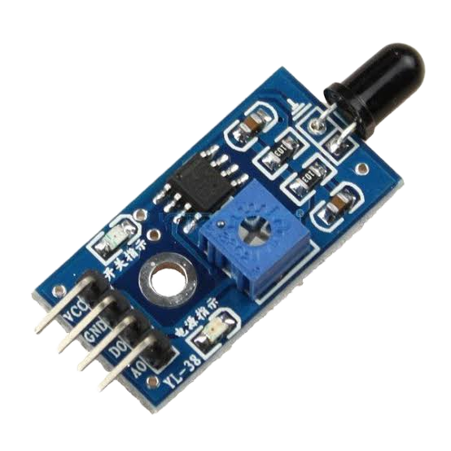
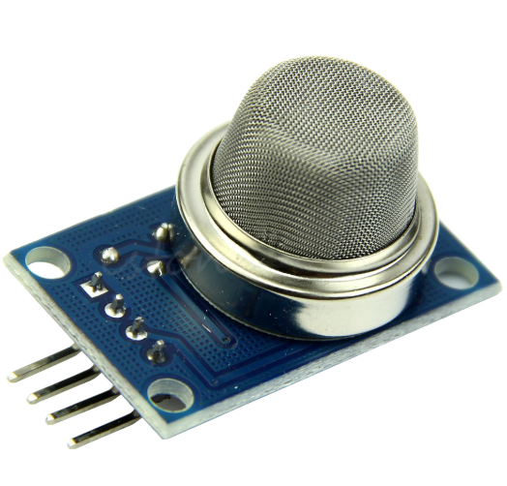
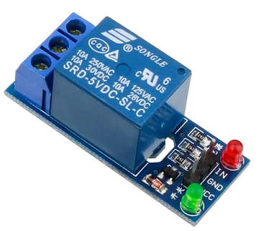
BAB 3
Rancangan Teknis
Perangkat Keras
Perangkat Lunak
Sistem Catu Daya dan Proteksi
Menggunakan adaptor 5V 30A sebagai sumber daya utama, dilengkapi dioda Zener dan resistor untuk menjaga stabilitas tegangan dan keamanan rangkaian.
Siklus Pemrosesan
Pemetaan Bahaya
Sinkronisasi Output
Sistem memproses data sensor dan algoritma setiap 1 detik untuk menghasilkan respons real-time.
Data dari sensor diubah menjadi nilai yang dipetakan ke dalam peta denah bangunan.
Program menyinkronkan perubahan LED strip dan pesan suara untuk mencegah disinformasi saat evakuasi.
Unit Pemrosesan dan Audio
Komputasi utama dan kendali audio menggunakan ESP32 yang terintegrasi dengan modul suara DFPlayer Mini melalui komunikasi serial (Pin 8 dan 10).
Integrasi Sensor dan Visual
Sensor api dan sensor asap (MQ-2) dipasang secara strategis pada titik-titik krusial di maket untuk akuisisi data anomali lingkungan. Sebagai indikator arah evakuasi di lantai, sistem memanfaatkan Addressable LED Strip WS2812B.
Komunikasi Data
Komunikasi
Desentralisasi Sistem
Pertukaran data antar modul sepenuhnya dilakukan melalui jalur GPIO mikrokontroler.
Sirkuit dirancang mandiri tanpa jaringan eksternal agar navigasi tetap berfungsi meskipun infrastruktur utama gedung terputus.
Aktuator Simulasi MCB Trip
Modul relay otomatis memutus listrik saat bahaya terdeteksi, sementara sistem evakuasi tetap menyala.

Slide 14
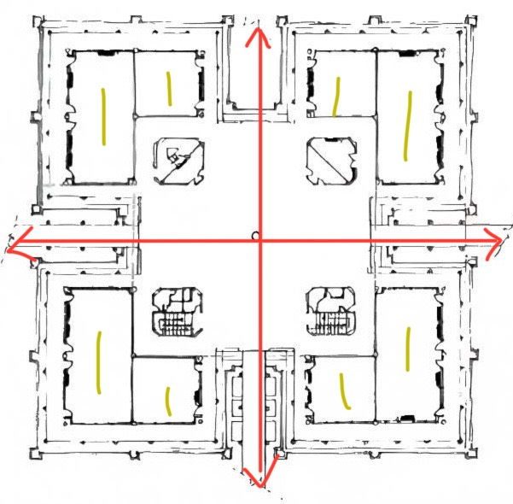
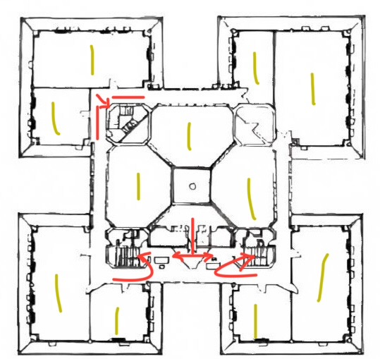
BAB 3
Rancangan Teknis
Kontrol dan Algoritma
Menggunakan Algoritma Djikstra
Pemodelan Teori Graf Berdasarkan Denah
Ruangan dipetakan sebagai titik awal, dengan 4 rute evakuasi di Lantai 1 menuju pintu keluar dan 3 rute di Lantai 2 menuju tangga darurat.
Multiplexer Scanning
ESP32 memindai sensor secara terus-menerus menggunakan IC Multiplexer CD74HC4067 untuk mengatasi keterbatasan pin.
Dynamic Penalty Weighting
Saat mendeteksi bahaya, ESP32 memberikan bobot tak terhingga sehingga rute tersebut otomatis terblokir dari pilihan jalur aman.
Kalkulasi Ulang Dijkstra dan Sinkronisasi Output
Algoritma Dijkstra langsung menghitung ulang rute aman dan seketika menyinkronkan arah LED strip dengan instruksi suara.

Slide 15
BAB 3
Kompleksitas Masalah
Korelasi dengan Materi Perkuliahan
Pemodelan Matematis dan Perhitungan Ilmiah
Sistem ini mengimplementasikan konsep Matematika Diskrit (Dijkstra), Sistem Embedded (sinkronisasi komponen), dan Elektronika Dasar (perancangan sirkuit).
Spesifikasi komponen dihitung menggunakan teori graf pada software, serta Hukum Ohm dan perhitungan penurunan tegangan untuk menstabilkan hardware.
Kebutuhan Keterampilan Praktis di Luar Kelas
Pertimbangan Kendala di Lapangan
Desain 3D (Autodesk Fusion): Kemampuan merancang casing pelindung mikrokontroler yang presisi.
Penyolderan PCB Permanen: Keahlian merakit komponen secara kuat dan tahan guncangan (penggunaan protoboard dilarang).
Batasan sistem meliputi waktu respons maksimal 1 detik, biaya perakitan yang ekonomis, serta penggunaan material instalasi yang tahan api, rata, dan tidak licin.

Slide 16
BAB 3
Studi kelayakan
Potensi Pengguna & Inklusivitas
Ditargetkan untuk fasilitas publik dan pendidikan, perpaduan panduan navigasi visual dan audio menjadikan sistem ini inklusif bagi semua kalangan, termasuk penyandang disabilitas.
Manfaat Fungsional
Mempercepat evakuasi dan mencegah kepanikan dengan memberikan rute alternatif yang aman dari bahaya.
Potensi Pasar & Ekonomi
Arsitektur sistem mandiri memotong biaya operasional dan instalasi sehingga jauh lebih ekonomis dibandingkan solusi komersial.
Skalabilitas & Produksi Massal
Sistem layak diproduksi massal karena desainnya yang modular dan komponennya mudah didapatkan di pasaran.

Slide 17
Referensi
[1] J. Wang, C. Li, and J. Li, "Dijkstra Algorithm Based Building Evacuation Recognition Computing and IoT System Design and Implementation," in 2019 IEEE 13th International Conference on Anti-counterfeiting, Security, and Identification (ASID), Xiamen, China, 2019, pp. 229-233, doi: 10.1109/ICASID.2019.8925068.
[2] H. Jiang, "Mobile Fire Evacuation System for Large Public Buildings Based on Artificial Intelligence and IoT," IEEE Access, vol. 7, pp. 64101-64109, 2019, doi: 10.1109/ACCESS.2019.2915241.
[3] V. Tiwari, et al., "An Intelligent Indoor Emergency Evacuation System Using IoT-Enabled WSNs for Smart Buildings," IEEE Internet of Things Journal, vol. 11, no. 5, pp. 1-12, March 2024, doi: 10.1109/JIOT.2023.10269132.
[4] P. Wang, et al., "Dijkstra Algorithm Based Building Evacuation Edge Computing and IoT System Design and Implementation," in 2021 IEEE International Conference on Anti-counterfeiting, Security, and Identification (ASID), Xiamen, China, 2021, doi: 10.1109/ASID.2021.9687040.
[5] M. B. E. Firdaus, et al., "Design and Development of a Gas Leak and Fire Detection System Using the Internet of Things (IoT)," in 2025 IEEE International Conference on Smart Internet of Things (ICSINTESA), 2025, pp. 103-107, doi: 10.1109/icsintesa68165.2025.11413647.

Slide 18
Terima Kasih

